Slide 1
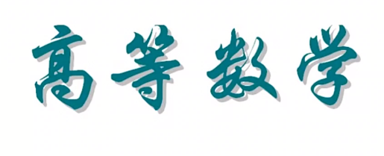

Slide 2
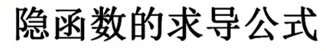

Slide 3
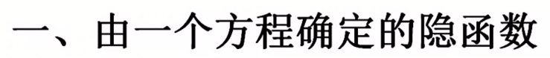

Slide 4
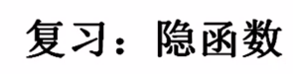
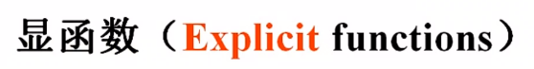
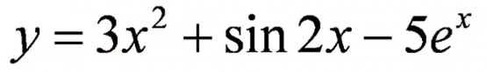
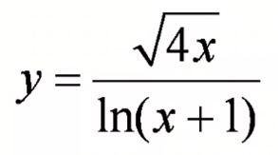

Slide 5
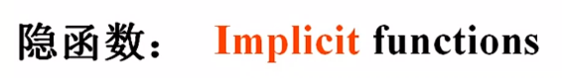
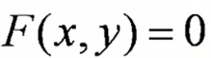
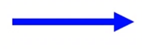
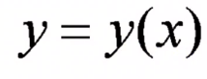
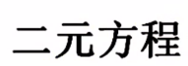
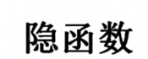
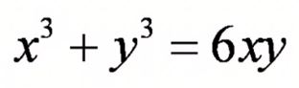
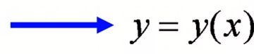

Slide 6
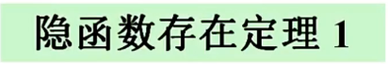
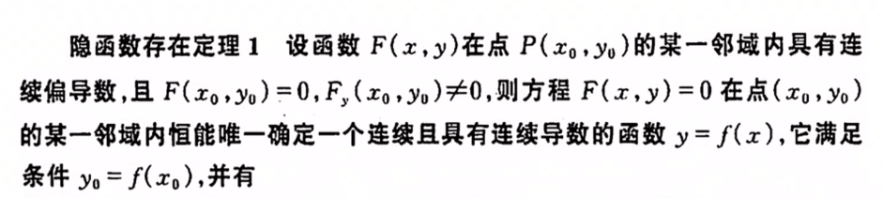
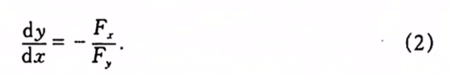
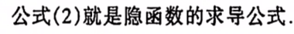

Slide 7
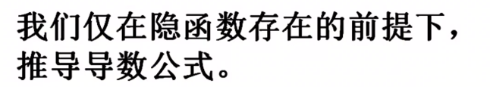
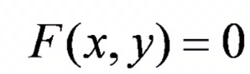
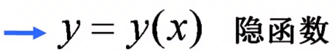
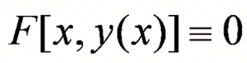
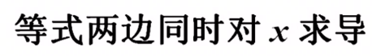
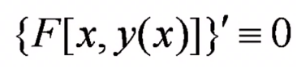
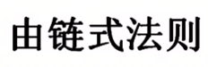
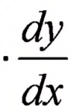
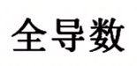
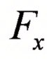
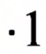
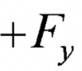
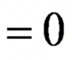

Slide 8
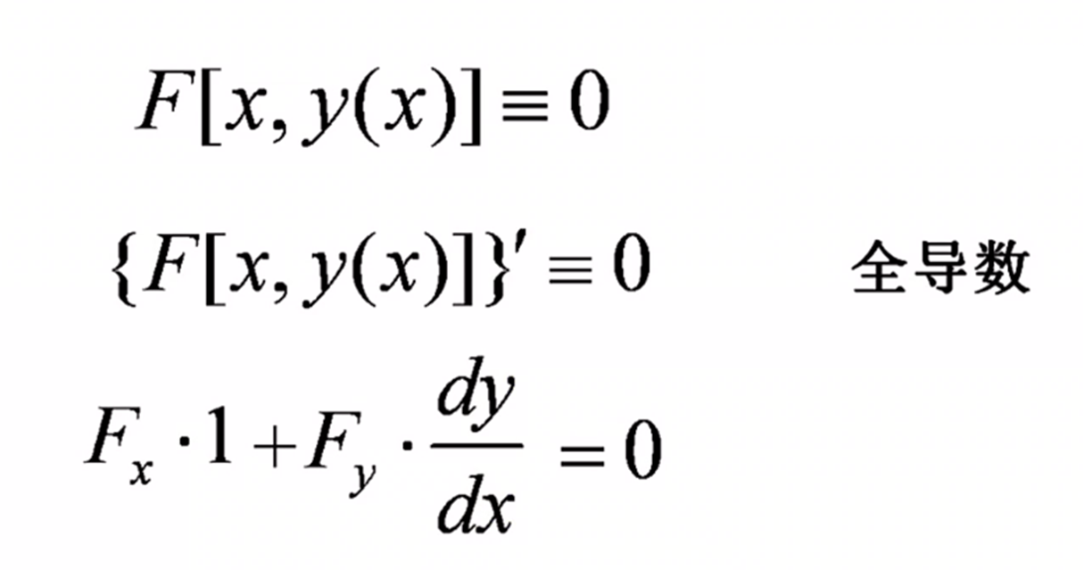
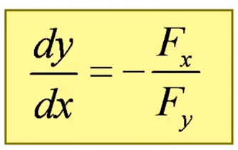
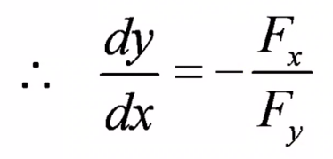
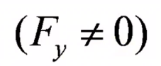

Slide 9
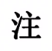
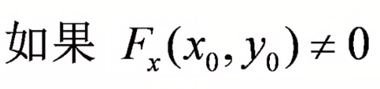
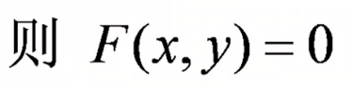
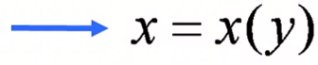
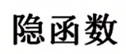
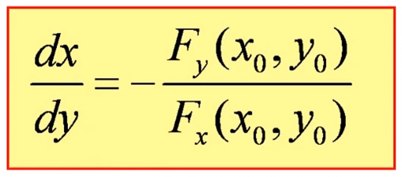
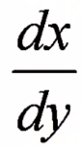
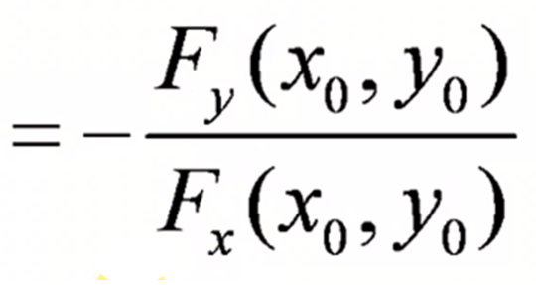

Slide 10
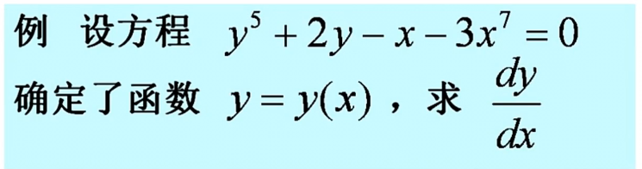
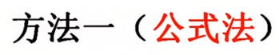
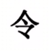
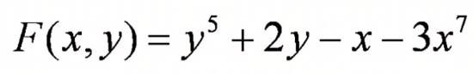
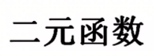
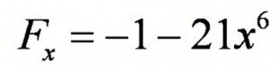





Slide 11






Slide 12












Slide 14




Slide 15











Slide 16






Slide 17






Slide 18









Slide 19
















Slide 20











Slide 21








Slide 22









Slide 23










Slide 24






Slide 25









Slide 26


Slide 27


Slide 28












Slide 29






Slide 30

















Slide 31







Slide 32


Slide 33










Slide 34









Slide 35





Slide 36






Slide 37








Slide 38





Slide 39





Slide 40













Slide 41




Slide 42




Slide 43


Slide 44






Slide 45





Slide 46






Slide 47



Slide 48










Slide 49





Slide 50





Slide 51










Slide 52









Slide 53







Slide 54





Slide 55







Slide 56





Slide 57






Slide 58







Slide 59











Slide 60







Slide 61






Slide 62





Slide 63







Slide 64







Slide 65


Slide 66





Slide 67








Slide 68






Slide 69

内容小结
1. 隐函数( 组) 存在定理
2. 隐函数 ( 组) 求导方法
方法1. 利用复合函数求导法则直接计算 ;
方法2. 利用微分形式不变性 ;
方法3. 代公式 .
思考与练习
设
求

Slide 70
提示:

Slide 71

解法2. 利用全微分形式不变性同时求出各偏导数.
由d y, d z 的系数即可得
第六节

Slide 72
备用题
1. 设
有连续的一阶偏导数 ,
又函数
分别由下列两式确定 :
(2001考研)
解: 两个隐函数方程两边对 x 求导, 得
解得
因此

Slide 73
2. 设
是由方程
和
所确定的函数 , 求
(1999考研)
解法1 分别在各方程两端对 x 求导, 得

Slide 74
解法2 微分法.
对各方程两边分别求微分:
化简得
消去
可得

Slide 75

二元线性代数方程组解的公式
解:

Slide 76

雅可比(1804 – 1851)
德国数学家.
他在数学方面最主要
的成就是和挪威数学家阿贝儿相互独
地奠定了椭圆函数论的基础.
他对行列
式理论也作了奠基性的工作.
在偏微分
方程的研究中引进了“雅可比行列式”,
并应用在微积
分中.
他的工作还包括代数学, 变分法, 复变函数和微
分方程,
在分析力学,动力学及数学物理方面也有贡献 .
他在柯尼斯堡大学任教18年, 形成了以他为首的学派.

